Slide 1
ОТГАДАЕМ КРОССВОРД
Составила:
Воспитатель ГБДОУ д/с № 72
комбинированного вида СПб
О.А.ЧЕБРИКОВА

Slide 3
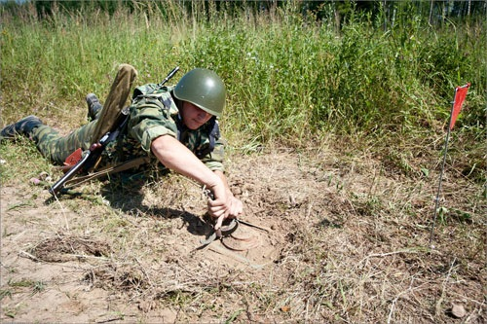
 |  |  |  | С | А | П | Е | Р

Slide 4
 |  |  |  | С | А | П | Е | Р
Кто плывет на корабле
К неизведанной земле?
Весельчак он и добряк.
Как зовут его?

Slide 5
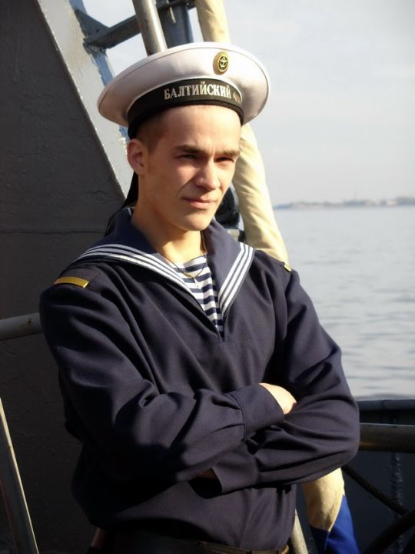
 |  |  |  | С | А | П | Е | Р
 |  |  | М | О | Р | Я | К

Slide 6
 |  |  |  | С | А | П | Е | Р
 |  |  | М | О | Р | Я | К
Под водой железный кит, Днём и ночью кит не спит, Днём и ночью под водой Охраняет твой покой

Slide 7
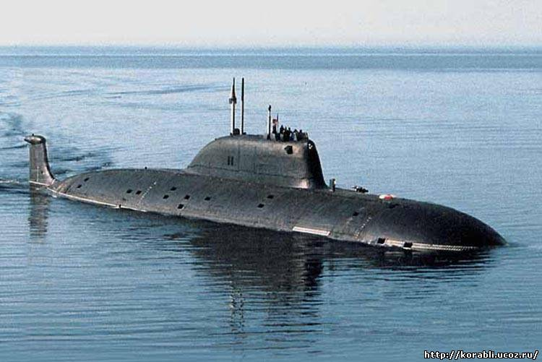
 |  |  |  | С | А | П | Е | Р
 |  |  | М | О | Р | Я | К
 |  |  |  | Л | О | Д | К | А

Slide 8
 |  |  |  | С | А | П | Е | Р
 |  |  | М | О | Р | Я | К
 |  |  |  | Л | О | Д | К | А
Крепкий прочный парашют
За спиной его раскрылся,
И за несколько минут
Он на землю опустился.
Он пройдет и лес, и брод,
Но противника найдет.

Slide 9
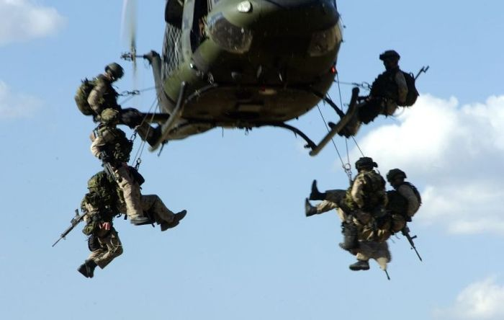
 |  |  |  | С | А | П | Е | Р
 |  |  | М | О | Р | Я | К
 |  |  |  | Л | О | Д | К | А
 |  |  |  | Д | Е | С | А | Н | Т

Slide 10
 |  |  |  | С | А | П | Е | Р
 |  |  | М | О | Р | Я | К
 |  |  |  | Л | О | Д | К | А
 |  |  |  | Д | Е | С | А | Н | Т
Гусеницы две ползут, Башню с пушкою везут.

Slide 11
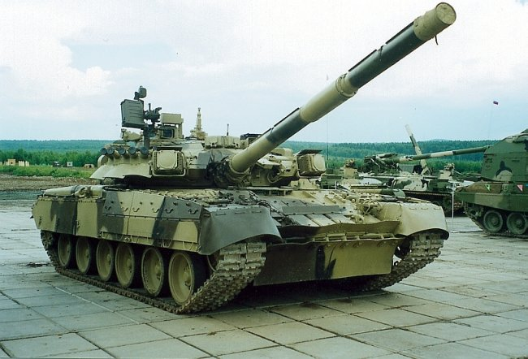
 |  |  |  | С | А | П | Е | Р
 |  |  | М | О | Р | Я | К
 |  |  |  | Л | О | Д | К | А
 |  |  |  | Д | Е | С | А | Н | Т
 |  |  | Т | А | Н | К

Slide 12
 |  |  |  | С | А | П | Е | Р
 |  |  | М | О | Р | Я | К
 |  |  |  | Л | О | Д | К | А
 |  |  |  | Д | Е | С | А | Н | Т
 |  |  | Т | А | Н | К
Он от всех родных вдали
Водит в море корабли.
Повидал немало стран
Наш отважный...

Slide 13
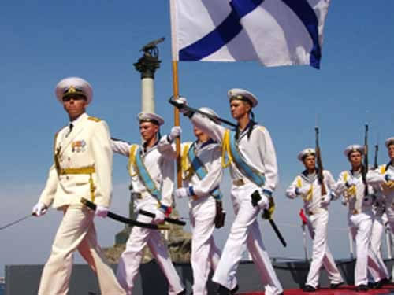
 |  |  |  | С | А | П | Е | Р
 |  |  | М | О | Р | Я | К
 |  |  |  | Л | О | Д | К | А
 |  |  |  | Д | Е | С | А | Н | Т
 |  |  | Т | А | Н | К
К | А | П | И | Т | А | Н

Slide 14
 |  |  |  |  | А | П | Е | Р
 |  |  | М |  | Р | Я | К
 |  |  |  |  | О | Д | К | А
 |  |  |  |  | Е | С | А | Н | Т
 |  |  | Т |  | Н | К
К | А | П | И |  | А | Н
Он готов в огонь и бой, Защищая нас с тобой. Он в дозор идёт и в град, Не покинет пост …

Slide 15
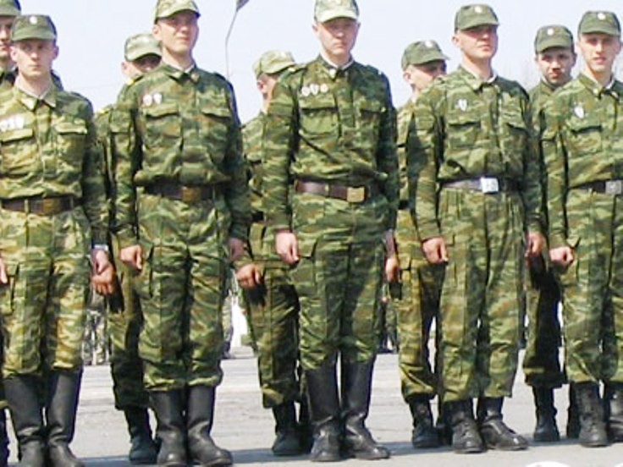
 |  |  |  | С | А | П | Е | Р
 |  |  | М | О | Р | Я | К
 |  |  |  | Л | О | Д | К | А
 |  |  |  | Д | Е | С | А | Н | Т
 |  |  | Т | А | Н | К
К | А | П | И | Т | А | Н

